Slide 1
第14章 MySQL数据库基础

Slide 2
第14章 MySQL数据库基础
14.1 MySQL数据库简介
14.2 MySQL数据库基本操作
14.3 MySQL中常用的SQL语句
14.4 MySQL中的高级查询语句
14.5使用phpMyAdmin管理MySQL数据库

Slide 3
14.1 MySQL数据库简介
数据库技术是计算机领域的一个重要分支，被广泛应用在统计领域、多媒体领域以及智能化应用领域。随着网络应用的普及，它在网络中的应用也日渐重要。
关系数据库，是建立在关系模型基础上的数据库，借助于集合代数等数学概念和方法来处理数据库中的数据。
MySQL是一个中小型关系数据库管理系统，最初是由瑞典的MySQL AB公司开发，2008年MySQL AB被Sun公司收购，2009年SUN又被Oracle公司收购。MySQL软件采用了GPL许可（GNU通用公共许可证），分为免费版和商业版。
随着互联网的蓬勃发展以及LAMP架构的广泛应用，作为LAMP架构核心元素之一的MySQL数据库也越来越受到Web开发者的欢迎。

Slide 4
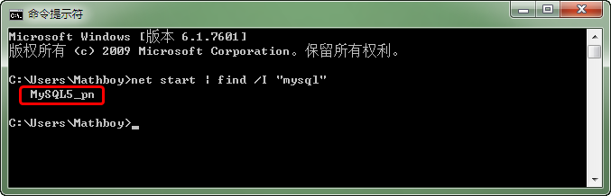
14.2 MySQL数据库基本操作
启动和停止MySQL数据库服务
我们可以通过选择“开始”->“所有程序”->“附件”->“命令提示符”打开命令行窗口，输入如下命令来查看MySQL服务是否已经启动。
net start | find /I "mysql"

Slide 5
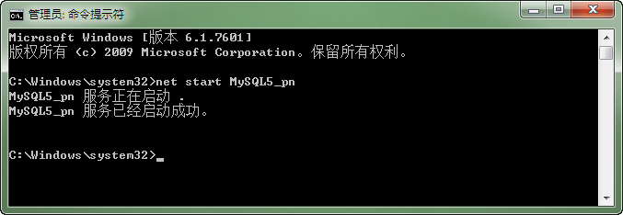
14.2 MySQL数据库基本操作
启动和停止MySQL数据库服务
如果MySQL服务没有启动，我们可以在命令行窗口下，输入如下命令，来启动MySQL服务。
net start MySQL服务名

Slide 6
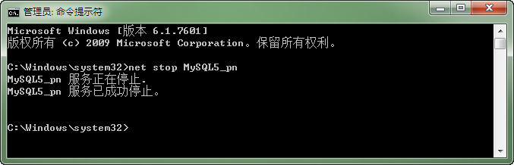
14.2 MySQL数据库基本操作
启动和停止MySQL数据库服务
对于已经启动的MySQL服务，我们可以在命令行窗口下，输入如下命令，来停止MySQL服务。
net stop MySQL服务名

Slide 7
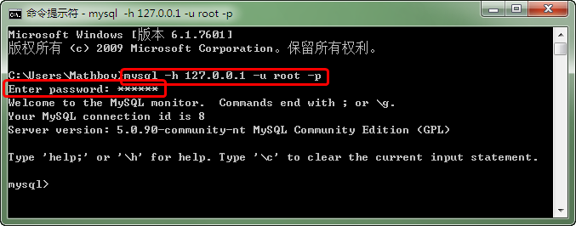
14.2 MySQL数据库基本操作
连接和断开MySQL数据库环境
将MySQL的bin目录添加到环境变量中
添加好环境变量后，我们就可以打开“命令提示符”，输入如下格式的命令。
mysql -h 主机名 -u 用户名 -p
其中，主机名为我们正要连接的安装有MySQL的主机IP地址，本地主机可以为“127.0.0.1”或“localhost”。用户名为MySQL数据库的账户名。
根据实际情况输入上述命令后按下回车，会出现提示要求输入密码，输入账户密码后按下回车，就会出现欢迎信息，表明已经进入MySQL的命令行环境了。

Slide 8
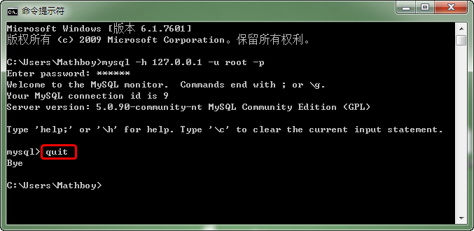
14.2 MySQL数据库基本操作
连接和断开MySQL数据库环境
要从MySQL命令行环境中退出很简单，只要输入quit并按下回车即可。

Slide 9
14.2 MySQL数据库基本操作
创建MySQL数据库
进入MySQL数据库环境后，我们就可以使用CREATE DATABASE语句创建自己的数据库了。
语法格式如下：
CREATE DATABASE 数据库名;
例如：
CREATE DATABASE school;

Slide 10
14.2 MySQL数据库基本操作
查看MySQL数据库
创建数据库后，我们可以使用SHOW语句来查看数据库的信息。
语法格式如下：
SHOW DATABASES;
例如：
SHOW DATABASES;

Slide 11
14.2 MySQL数据库基本操作
选择MySQL数据库
由于MySQL服务器上可能有多个数据库，我们在使用某个数据库之前就要先选择它。这是通过USE语句来实现的。
语法格式如下：
USE 数据库名;
例如：
USE school;

Slide 12
14.2 MySQL数据库基本操作
删除MySQL数据库
删除已经创建的数据库，则要使用DROP语句。
语法格式如下：
DROP DATABASE 数据库名;
例如：
DROP DATABASE school;

Slide 13
14.2 MySQL数据库基本操作
创建MySQL数据表
在创建数据表之前，首先需要用USE语句选择一个数据库，接下来无论是创建、查看还是修改、删除数据表，都在该数据库上进行。
创建数据表使用CREATE TABLE语句。
语法格式如下：
CREATE [TEMPORARY] TABLE [IF NOT EXISTS] tbl_name [(create_definition,...)] [table_options] [select_statement]
例如：
CREATE TABLE student (
name VARCHAR( 20 ) NOT NULL COMMENT '姓名' ,
sid INT( 10 ) NOT NULL PRIMARY KEY COMMENT '学号' ,
major VARCHAR( 50 ) NOT NULL DEFAULT '电气工程与自动化' COMMENT '专业' ,
tel VARCHAR( 11 ) NOT NULL UNIQUE KEY COMMENT '手机' ,
birthday DATE NOT NULL COMMENT '出生日期'
) ;

Slide 14
14.2 MySQL数据库基本操作
查看MySQL数据表
使用SHOW TABLES语句可以查看指定数据库中所有的数据表。
语法格式如下：
SHOW TABLES FROM 数据库名;
例如：
SHOW TABLES FROM school;
如果要查看某个指定数据表的字段信息，就要使用SHOW COLUMNS语句。
语法格式如下：
SHOW COLUMNS FROM 数据表名 FROM 数据库名;
或者
SHOW COLUMNS FROM 数据库名. 数据表名;
例如：
SHOW COLUMNS FROM school.student;

Slide 15
14.2 MySQL数据库基本操作
修改MySQL数据表
重命名数据表名称
语法格式如下：
ALTER TABLE 原数据表名 RENAME 新数据表名;
例如：
ALTER TABLE student RENAME new_student;

Slide 16
14.2 MySQL数据库基本操作
修改MySQL数据表
重命名字段名称
语法格式如下：
ALTER TABLE 数据表名 CHANGE 原字段名 字段的定义;
例如：
ALTER TABLE student CHANGE name new_name VARCHAR( 20 ) NOT NULL COMMENT '姓名';

Slide 17
14.2 MySQL数据库基本操作
修改MySQL数据表
修改字段类型
语法格式如下：
ALTER TABLE 数据表名 CHANGE 字段名 字段的定义;
例如：
ALTER TABLE student CHANGE name name CHAR( 20 ) NOT NULL COMMENT '姓名';

Slide 18
14.2 MySQL数据库基本操作
修改MySQL数据表
修改字段默认值
语法格式如下：
ALTER TABLE 数据表名 CHANGE 字段名 字段的定义;
例如：
ALTER TABLE student CHANGE major major VARCHAR( 50 ) NOT NULL DEFAULT '临床医学' COMMENT '专业';

Slide 19
14.2 MySQL数据库基本操作
修改MySQL数据表
增加和删减字段
增加字段使用ADD子语句。
语法格式如下：
ALTER TABLE 数据表名 ADD 增加的字段定义;
例如：
ALTER TABLE student ADD email VARCHAR( 50 ) NOT NULL COMMENT '电子信箱';
删减字段使用DROP子语句。
语法格式如下：
ALTER TABLE 数据表名 DROP 要删减字段的名称;
例如：
ALTER TABLE student DROP email;

Slide 20
14.2 MySQL数据库基本操作
删除MySQL数据表
删除MySQL数据表，要使用DROP TABLE语句来实现。
语法格式如下：
DROP TABLE [IF EXISTS] 数据表名 [, 数据表名 ...]
例如：
DROP TABLE book;

Slide 21
14.2 MySQL数据库基本操作
备份和恢复MySQL数据库
备份MySQL数据库
在MySQL的bin目录下，有一个名为mysqldump的可执行文件，将该bin目录添加到环境变量中，我们可以利用它在“命令提示符”环境下来备份数据库。
语法格式如下：
mysqldump --opt 要备份的数据库名 -h MySQL数据库所在的域名或IP地址 -u 账户名 -p -r 备份文件的路径
或
mysqldump --opt 要备份的数据库名 -h MySQL数据库所在的域名或IP地址 -u 账户名 -p > 备份文件的路径
例如：
mysqldump --opt school -h 127.0.0.1 -u root -p -r F:/backup.mysql

Slide 22
14.2 MySQL数据库基本操作
备份和恢复MySQL数据库
恢复MySQL数据库
通过使用mysqldump程序备份的文件，我们可以将数据库恢复到指定状态。
语法格式如下：
mysql -h MySQL数据库所在的域名或IP地址 -u 账户名 -p 要恢复的数据库名 < 备份文件的路径
例如：
mysql -h 127.0.0.1 -u root -p school < F:/backup.mysql

Slide 23
14.3 MySQL中常用的SQL语句
查询（SELECT）
简单SELECT查询
SELECT语句常用的语法格式如下：
SELECT 字段名 [字段名, ...] FROM 数据表名
WHERE 条件表达式;
例如：
SELECT name FROM student
WHERE birthday >= '1990-01-01';

Slide 24
14.3 MySQL中常用的SQL语句
查询（SELECT）
带结果排序的SELECT查询
语法格式如下：
SELECT 字段名 [字段名, ...] FROM 数据表名
WHERE 条件表达式
ORDER BY 字段名[字段名, ...] [ASC | DESC];
例如：
SELECT name, birthday FROM student
WHERE birthday >= '1990-01-01'
ORDER BY birthday DESC;

Slide 25
14.3 MySQL中常用的SQL语句
查询（SELECT）
限定结果条数的SELECT查询
语法格式如下：
SELECT 字段名 [字段名, ...] FROM 数据表名
WHERE 条件表达式
LIMIT [offset,] row_count;
例如：
SELECT name, birthday FROM student
WHERE birthday >= '1990-01-01'
LIMIT 3;

Slide 26
14.3 MySQL中常用的SQL语句
插入（INSERT）
INSERT...VALUES语句
语法格式如下：
INSERT INTO 数据表名 ( 字段名, ... )
VALUES (字段值, ...);
例如：
INSERT INTO student(name, sid, major, tel, birthday)
VALUES('沫沫', 2010202028, '临床医学', '52113145211', '1993-01-23');

Slide 27
14.3 MySQL中常用的SQL语句
插入（INSERT）
INSERT...SET语句
语法格式如下：
INSERT INTO 数据表名
SET 字段名 = 字段值,
...;
例如：
INSERT INTO student
SET name = '沫沫',
sid = 2010202028,
major = '临床医学',
tel = '52113145211',
birthday = '1993-01-23';

Slide 28
14.3 MySQL中常用的SQL语句
更新（UPDATE）
语法格式如下：
UPDATE 数据表名
SET 字段名 = 新字段值, ...
[WHERE 查询条件];
例如：
UPDATE student
set major = '临床医学', tel = '52113145211'
WHERE sid = 2010202028;

Slide 29
14.3 MySQL中常用的SQL语句
删除（DELETE）
语法格式如下：
DELETE FROM 数据表名
[WHERE 查询条件];
例如：
DELETE FROM student
WHERE YEAR(birthday) >= 1990;

Slide 30
14.4 MySQL中的高级查询语句
聚合函数
函数 | 函数说明
COUNT | 返回查询结果的条数
MAX | 返回查询结果的最大值
MIN | 返回查询结果的最小值
SUM | 返回查询结果的和
AVG | 返回查询结果的平均值
例如：
SELECT COUNT(*) FROM stu_mark
WHERE mark >= 90;

Slide 31
14.4 MySQL中的高级查询语句
分组查询
有时我们需要对表中的记录按照字段进行分组，然后对每个分组分别运用聚合函数进行查询或者计算。在MySQL中，我们通过使用GROUP BY子语句来对表中的记录进行分组。
语法格式如下：
SELECT [聚合函数] 字段名[, 字段名 ...] FROM 表名
WHERE 查询条件
GROUP BY 字段名;
例如：
SELECT mark, COUNT(*) FROM stu_mark
WHERE mark >= 80
GROUP BY mark;

Slide 32
14.4 MySQL中的高级查询语句
联合查询
所谓联合查询，就是使用UNION运算符，将两个或两个以上的SELECT语句的查询结果合并成一个结果集合显示。
语法格式如下：
SELECT 语句
UNION [ALL]
SELECT 语句
[UNION [ALL]
SELECT 语句] ...
例如：
SELECT * FROM required_courses
UNION
SELECT * FROM elective_courses;

Slide 33
14.4 MySQL中的高级查询语句
连接查询
在关系型数据库系统中，一个数据库中包括了许多张数据表，表与表之间通过键建立联系。通过连接查询，我们可以查询出存放在多张数据表中的信息。连接类型可分为三种：交叉连接、内连接和外连接。
语法格式如下：
SELECT 字段名 [字段名, ...] FROM 数据表1名称
连接类型 数据表2名称
[ON 连接条件];
例如：
SELECT stu_info.name,stu_info.major_id FROM stu_info
CROSS JOIN major;

Slide 34
14.4 MySQL中的高级查询语句
子查询
有时我们进行查询，需要的条件是另外一个 SELECT 语句的结果，这个时候就要使用子查询。用于子查询的关键字主要包括 IN、NOT IN、=、!=、EXISTS、NOT EXISTS 等。
例如：
SELECT * FROM stu_info
WHERE major_id IN
(SELECT major_id FROM major);

Slide 35
14.5使用phpMyAdmin管理MySQL数据库
在MySQL中，有许多可视化工具可以让我们不用通过命令行就可以方便地操作数据库，phpMyAdmin就是其中广泛应用的一款。phpMyAdmin 是一个用PHP编写的，可以通过WEB方式控制和操作 MySQL 数据库的软件。
具体的安装配置及使用请读者阅读本书14.5节的内容。

